Slide 1
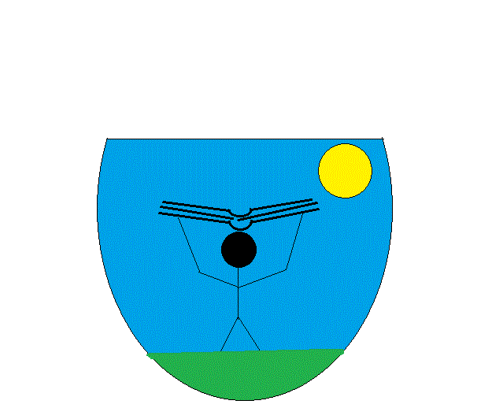
Karel IV. (Otec vlasti)
vytvořil: Dominik Jašurek
škola: Edvarda Beneše
vytvořeno: 13.5.2016

Slide 2
Základní informace
narození: 14.5.1316, Praha
úmrtí: 29.11.1378, Praha (dožil se 62 let)
otec: Jan Lucemburský
matka: Eliška Přemyslovna
dynastie: Lucemburkové
manželky: Blanka z Valois
Anna Falcká
Anna Svídnická
Alžběta Pomořanská

Slide 3
Děti: Markéta Lucemburská
Kateřina Lucemburská
Václav Lucemburský
Alžběta Lucemburská
Václav IV.
Anna Lucemburská
Zikmund Lucemburský
Jan Zhořelecký
Karel
Markéta Lucemburská
Jindřich

Slide 4
Mládí Karla IV.
Narodil se 14.5.1316 v Praze.
Byl uvězněn na hradě Loket, aby pomocí šlechty
Nebyl dosazen na trůn místo svého otce Jana Lucemburského.
Později byl přemístěn zpět na hrad Křivoklát.
V roce 1323 odjel k francouzskému dvoru.
Zde přijal jméno Karel po svém kmotrovi
Karlu IV. Sličnému.

Slide 5
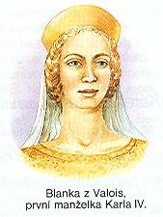
Život u francouzského dvora
Oženil se zde s královou sestřenicí Blankou z Valois.
Svatba proběhla v době korunovace jeho tety Marie
na francouzskou královnu.
Dále ve Francii studoval na univerzitě.
Pobýval zde 7 let.

Slide 6
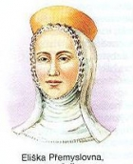
Návrat do Čech
Zpět do Čech se vrátil 1333.
Jeho první zastávkou byl Zbraslavský klášter, kde tři roky odpočívala jeho matka Eliška Přemyslovna.

Slide 7
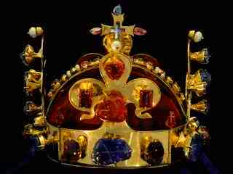
vláda Karla Iv.
Nechal vyrobit nové korunovační klenoty
(Svatováclavské), zde patří koruna, žezlo a jablko.
2.9.1347 byl korunován na Českého krále a
5.4.1355 na Císaře svaté říše římské.
Dále byl Římsko-německý král, Italský král,
Burgundský král, Moravský markrabě a
Lucemburský hrabě.

Slide 8
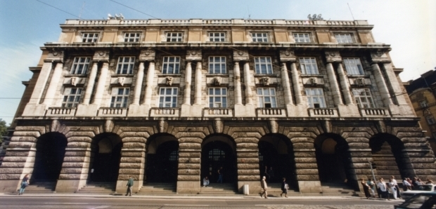
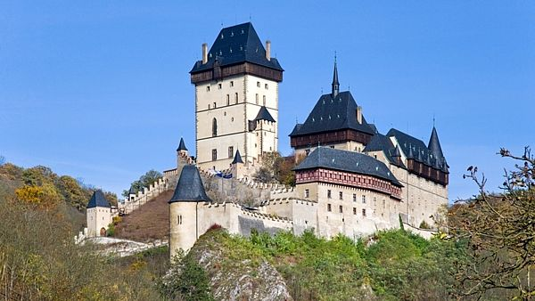
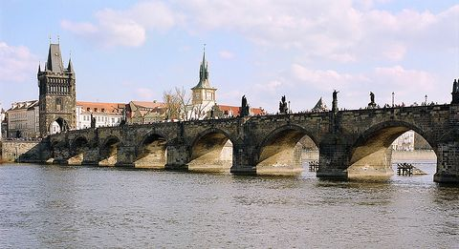
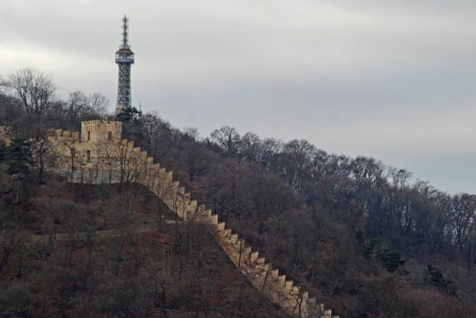
Stavby za doby Karlai v.
Nové město pražské
Katedrála svatého Víta
Karlova univerzita
Karlštejn
Karlův most
Hladová zeď

Slide 9
DĚkuji za pozornost.

Slide 10
Zdroje:
http://www.tyden.cz/rubriky/domaci/skolstvi/univerzita-karlova-je-mezi-procentem-nejlepsich-vysokych-skol-sveta_209671.html?showTab=nejctenejsi-7
http://tema.novinky.cz/karlstejn
http://www.fototuristika.cz/tips/detail/446
http://hlavnimestopraha.webnode.cz/products/aaaaaaaaaaaaa/
http://www.mingeo.wz.cz/geostezka/geoZajimavost091-korunovacni-klenoty.htm
http://www.fdb.cz/lidi/457981-eliska-premyslovna.html
http://karel-iv2.webnode.cz/fotogalerie/blanka-z-valois/

